Slide 1
Github 협업 방법
201640135최민영

Slide 2
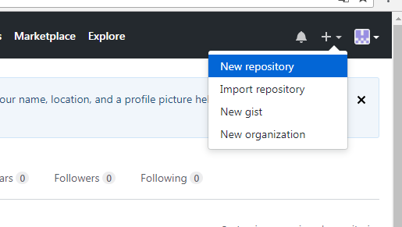
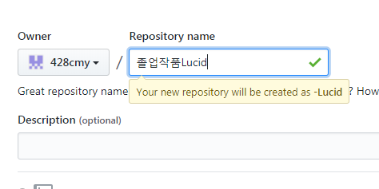
단일 저장소에서 협업

Slide 5
Fork 해서 협업

